Slide 1
ИТОГИ ЕГЭ
ПО
АНГЛИЙСКОМУ
ЯЗЫКУ
2020
для городского методического объединения
учителей английского языка
МБОУ «Школа №14 с углубленным изучением английского языка»
Максимова Татьяна Николаевна,
заместитель директора, учитель английского языка высшей квалификационной категории,
председатель предметной комиссии по английскому языку

Slide 2
Предметная комиссия

Slide 3
Предметная комиссия
16 экспертов ПК, прошедших очное и дистанционное обучение, сдавших экзамен по проверке работ выпускников, получивших сертификаты и статусы экспертов.
Среди них:
6 преподавателей РГУ,
2 кандидата наук,
1 преподаватель «РИРО»
5 учителей английского языка гимназии и школ повышенного уровня г. Рязани,
5 учителей общеобразовательных школ города Рязани,
3 учителя школ Рязанской области, все учителя высшей и первой квалификационных категорий.
Было 32 человека.
Осталось 16.
Статусы экспертов:
1 ведущий эксперт
6 старших экспертов (было 10)
9 основных экспертов (было 11)

Slide 4
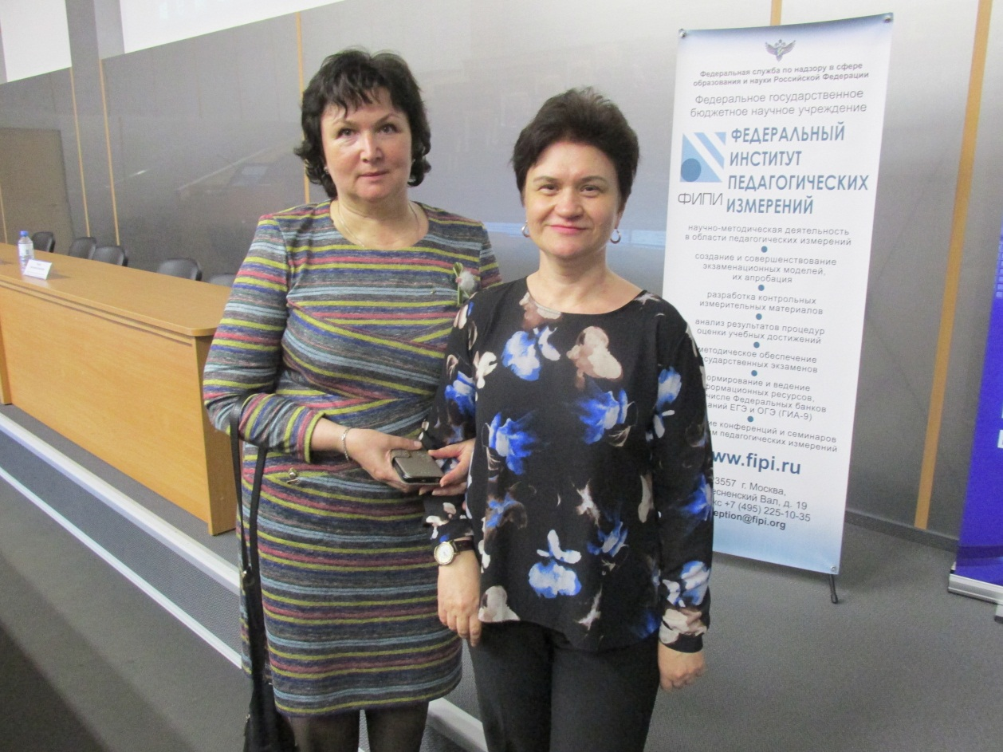
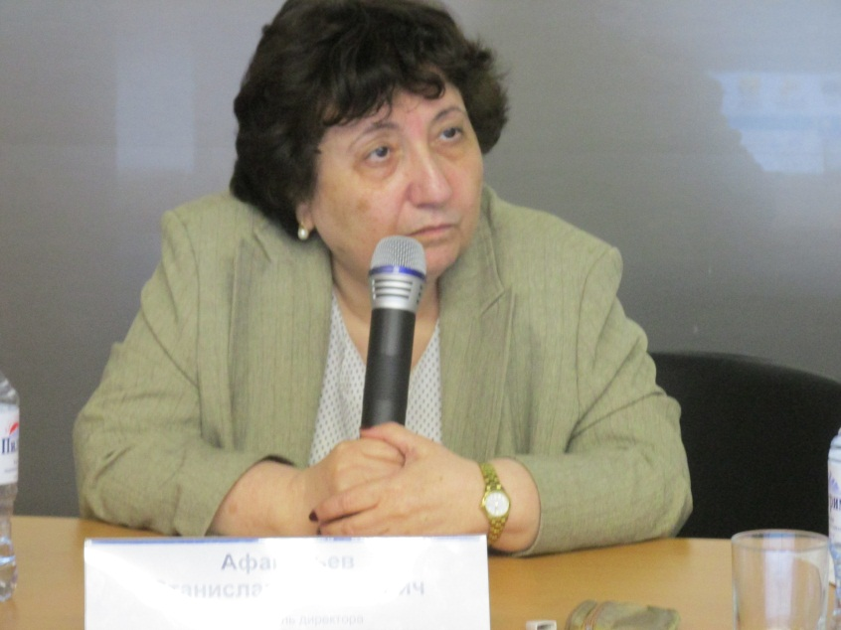
Обучение председателя и зампредседателя в Москве в ФИПИ 20 февраля 2020 г.
Харламова Татьяна Анатольевна и Максимова Татьяна Николаевна
Каринэ Степановна Махмурян
Устная часть в ЕГЭ по иностранным языкам существует
шестой год

Slide 5
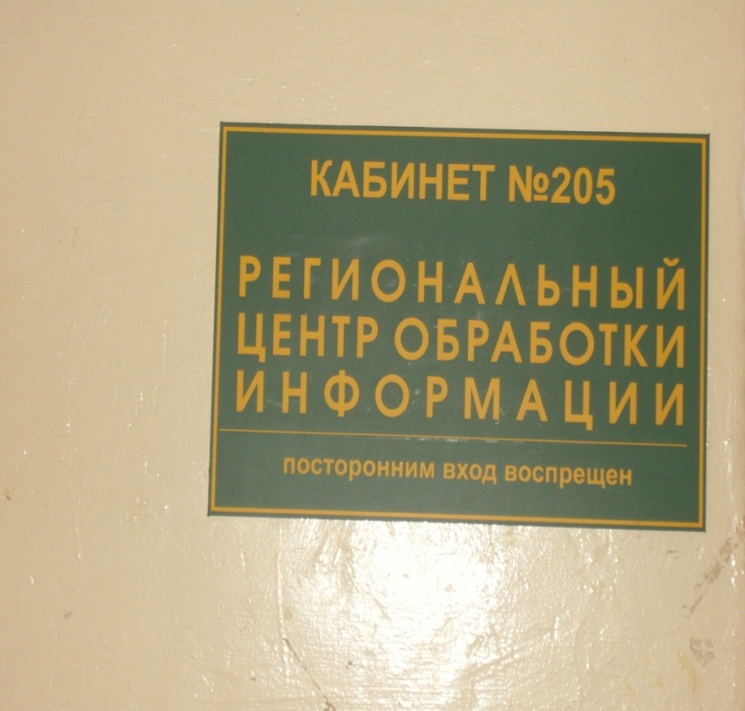
Статистика: 20 июля - 7 августа 2020
В основной этап сдавали письменную часть
504 человека, УСТНУЮ 497.
523 человека было в прошлом году. До этого 464, до этого было 458 чел. До этого было 442 , до этого - 376 чел.
КОЛИЧЕСТВО СДАЮЩИХ СТАБИЛЬНО ВЫСОКОЕ!
Всего проверено – 1001 РАБОТА
устных и письменных ответов.
Не приступили к ПИСЬМЕННОЙ ЧАСТИ – т.е. «пустых» письменных работ ВСЕГО 4 ЧЕЛОВЕКА!»
(5 было , ДО ЭТОГО 6 ЧЕЛ. было 65 чел. до этого было 48 чел. ранее было 11 чел.
КОЛИЧЕСТВО СОКРАЩАЕТСЯ!
Отправлено работ на III проверку –31 (3,1%)
БЫЛО 54 (было 90,=8,2% ) что составляет 4,8% (было 44 работы = 2, 66 % ранее 83 работы= 7%
ИЮЛЯ, 3, 7 АВГУСТА (резервный день) – 8 ЧЕЛОВЕК = 32 РАБОТЫ! В ПРОШЛОМ ГОДУ был 21 ЧЕЛОВЕК = 84 РАБОТЫ, БЫЛО РАНЕЕ 56 работ, (было 10 в прошлом году, (ранее 43 человека (еще ранее – 30 чел.)
Апелляцию 6 АВГУСТА подали 9человек
было 8, ДО ЭТОГО 7) КОЛИЧЕСТВО ПОДАЮЩИХ ВЫРОСЛО
7 АВГУСТА – перепроверка 38 ВЫСОКОБАЛЛЬНЫХ РАБОТ 96 БАЛЛОВ – МАКСИМАЛЬНЫЙ РЕЗУЛЬТАТ

Slide 6
Количество участников ЕГЭ по английскому языку в регионе
Всего в 2020 году участников ЕГЭ в Рязанской области – 504 чел. в прошлом году – 523 чел. (Ранее было 464, 469, 488, 405, в 2014 г. – 456 чел.)

Slide 7
Полезные ссылки
www.4ege.ru www.ege.edu.ru fipi
Результаты ЕГЭ в сравнении
2009 - ср.балл по России 59,4 ( СОШ 14 - 74, 6) 19 чел. = 30%
2010 - Россия - 58, 2 (СОШ 14 – 67,1) 27 чел. = 47%
2011 - Россия - 60,4 Рязань – 65, 5 (СОШ14 – 77,8 ) 23 чел. = 38%)
2012 - Россия - 60,8 Рязань – 63, 4 (в СОШ14 нет выпуска)
2013 – Россия – 72,4 Рязань – 79, 5 (в СОШ14 – 88,46) 28 чел.= 43%
2014 – Россия – 61,2 Рязань – 69, 3 (в СОШ14 – 83) 14 чел.= 22,5%
2015 – Россия – 65, 9 Рязань – 66, 1 (в СОШ14 - 78) 22 чел.= 36%
2016 – Россия - 69,8 Рязань – 73,9 (в СОШ 14 – 77) 15 чел. = 41,6 %
2017 – Россия - 70,1 Рязань – 75,1 (в СОШ 14 –79) чел. 22 чел.= 33,8%
2018 – Россия – 69,2 Рязань -73,4 (в СОШ 14 – 79 ) 34 чел. = 50,7 %
2019 – Россия – 73,8 Рязань - ?(в СОШ 14 – 79) 40 чел. = 51,3%
2020- Россия - ? Рязань - ? (в СОШ 14 - ?) 48 чел.

Slide 8
Текстуальные совпадения
При оценивании выполнения задания 40 (эссе) особое внимание уделяется способности экзаменуемого продуцировать развернутое письменное высказывание. Если более 30% ответа имеет непродуктивный характер, т.е. текстуально совпадает с каким-либо источником, то выставляется 0 баллов за «решение коммуникативной задачи», и, соответственно, всё задание оценивается в 0 баллов.

Slide 9
Его Величество «Объем»
Требуемый объем для личного письма 100-140 слов, для развернутого письменного высказывания 200-250 слов. Допустимое отклонение от заданного объема составляет 10%. Если в письме менее 90 слов (в эссе менее 180 слов), то задание проверке не подлежит и оценивается в 0 баллов. При превышении объема более, чем на 10%, т.е. Если в письме более 154 слов (в эссе более 275 слов), то проверке подлежит только та часть работы, которая соответствует требуемому объему. Таким образом от начала работы отсчитываются 140 слов (письмо) и 250 слов (эссе) и оценивается только эта часть работы. Часть работы, выходящая за пределы необходимого объема считается несуществующей!

Slide 10
Задание 39 - Письмо «другу»
39 You have received a letter from your English-speaking pen-friend Dan who writes:
…I earned my first money! How do Russian teenagers earn their pocket money? What part-time jobs are popular among them? In which sphere would you like to try your hand and why?
I’ve started reading a book in French…
Write a letter to Dan
In your letter
Answer his questions
Ask 3 questions about the book.
Write 100-140
words

Slide 11
Дополнительная схема оценивания (К-1) решение коммуникативной задачи
Объем высказывания соответствует поставленной задаче (90-154)!
Аспект 1: Ответ на вопрос о том, как российские подростки зарабатывают свои карманные деньги дан!
Аспект 2: Ответ на вопрос какие виды работ популярны среди них дан
Аспект 3: Ответы на вопросы о том, в какой сфере хотел бы автор попробовать свои силы и почему, даны
Аспект 4 ТРИАДА: : Три вопроса о книге на французском языке, которую Дэн начал читать заданы!
Полный аспект - неполный аспект - отсутствие аспекта
Аспект 5 ТРИАДА: Нормы вежливости соблюдены: ссылка на предыдущие контакты, благодарность за полученное письмо, надежды на последующие контакты.
Аспект 6 ТРИАДА: : Стилевое оформление выбрано правильно: обращение, завершающая фраза, подпись автора в соответствии с неофициальным стилем.
Максимальный балл - 2

Slide 12
Типичные ошибки 39 (письмо «другу») К-1=содержание
У учащихся отсутствует ссылка на предыдущие контакты
I’m very glad to get a letter from you. Без слова “again”
Не является ссылкой на предыдущие контакты!
Важно здесь понять, что участник ЕГЭ и воображаемый «друг» находятся в переписке. И фразы sorry for not writing/glad to hear from you again – извинение или радость – доказывают, что КОНТАКТЫ уже были.

Slide 13
Типичные ошибки 39 (письмо «другу») К-1=содержание
Ссылка на предыдущие контакты – это
I’m very glad to get a letter from you again.
I’m so happy to hear from you again.
Your letters are always interesting.
Thank you for your lovely letters!
Не следует писать “last letter” или “I’m glad to get it again.
ВАЖНО ПОНИМАНИЕ НЕОДНОКРАТНОСТИ ПЕРЕПИСКИ!

Slide 14
Типичные ошибки С-1 =39 (письмо «другу») К-1=содержание
Ссылка на последующие контакты в конце письма.
Write soon – содержит лексическую ошибку
Write back soon. – хорошая ссылка на последующие контакты. Можно даже писать на отдельной строке, но не нужно.

Slide 15
КАК НАПИСАЛИ РАЗНЫЕ ГРУППЫ
Письмо личного харак-тера | Б | общая К1 64,0 К2 88,9 К3 52,6 | не преодо-левшие К1 0,0 К2 0,0 К3 0,0 | до 60 К1 58,3 К2 73,9 К3 11,3 | 61-80 К1 68,8 К2 92,6 К3 52,1 | 81-96 К1 89,5 К2 94,8 К3 86,7

Slide 16
Статистика за 2018, 2019, 2020
В личном письме результаты по РКЗ во всех группах учащихся хуже чем, в 2018 году, но лучше, чем в 2019 году. По критерию ОТ, наоборот, хуже, чем в 2019 году, но лучше, чем в 2018 году за исключением сильной группы учащихся, которые хуже справились с организацией текста, чем в предыдущие годы. Что касается критерия ЯО, результаты во всех группах хуже, чем в предыдущие годы.

Slide 17
Типичные ошибки 39 (письмо «другу») К-1=содержание
Вместо earn money, дети пишут про spend money, путая слова «зарабатывать» и «тратить».
Учащиеся спрашивали о предпочтениях автора, а не о книге.
Учащиеся «забывали» отвечать на вопрос «Почему?»
Учащиеся отвечали неполно, «сливая два вопроса в один»
Отсутствовали логические связи между абзацами.

Slide 18
Типичные ошибки С-1 =39 (письмо «другу») К-1=содержание
Участники ЕГЭ не понимают коммуникативную задачу, что отражается на содержании вопросов «другу». Если требуется спросить о книге, то при ответе на свой вопрос, ученик должен получить информацию о книге.
Why did you start to study French?(не по теме)
What is the name of the book? (надо “the title”)
How is the name of the author? надо “What is the author’s name?”)
About what is the book? (надо “What is the book about?)

Slide 19
Типичные ошибки С-1=39 (письмо «другу») К-2=организация
Учащиеся выделяют абзацы, но не пишут адрес отправителя, (или пишут, но зарубежный, например, «Brooklin Street» нарушают порядок слов в адресе, отсутствует дата, отсутствует завершающая фраза в письме. Некоторые учащиеся пишут свою фамилию и в адресе, и в подписи. Это нарушение анонимности и незнание формата личного письма другу. В таком случае подпись или дата считаются несуществующей!
Появились письма с нумерацией предложений в письме.
ПОМНИТЕ! Проставив нумерацию предложений объем увеличить нельзя!
Следовательно, по критерию «Организация текста» были снижены баллы за несоответствие формату письма, отсутствие средств логической связи, связи между ответами на вопросы.

Slide 20
Дополнительная схема оценивания (К-2) организация текста
Логичность
Деление на абзацы
Наличие средств логической связи
Обращение на отдельной строке
Завершающая фраза на отдельной строке
Адрес автора в правом верхнем углу
Дата под адресом
Максимальный балл – 2
Максимальный балл – 2

Slide 21
(К-3) Лексика, Грамматика, Орфография, Пунктуация
Учащиеся нарушают порядок слов
Ошибки в употреблении лексики:
“I want to try my hand in sphere of English teacher”,
“My mother wants me to help it”.
“How many sheets it contain?”.

Slide 22
Найди ошибки

Slide 23
ЧТО ДЕЛАТЬ?
совместно изучать методические рекомендации на сайте ФИПИ
Не слушать никого и не пользоваться сомнительными источниками
запускать межшкольные и международные проекты по обмену письмами.

Slide 24
Что делать?
Читать методические рекомендации на сайте ФИПИ
Ознакомить учащихся с дополнительными схемами оценивания
Ученикам учиться оценивать письма одноклассников по критериям
Постоянно работать над построением вопросов (учить отличать одно время от другого, слушать больше вопросов и задавать их как письменно, так и устно, играть, кто больше придумает вопросов на определенную тему.
Писать словарные диктанты. Работать над орфографией!
Учить разнице между близкими по значению словами, научить пользоваться англо-английскими толковыми словарями, учить запоминать слова в контексте
Переводить с русского языка на английский и наоборот
Заставлять слушать диски к учебникам, читать вслух, учить рассказывать письма устно
Анализировать допущенные ошибки
Больше читать готовых ПРАВИЛЬНО написанных писем
ПИСАТЬ ПИСЬМА В ПАРАЛЛЕЛЬНЫЙ КЛАСС ИЛИ ГРУППУ ИЛИ В ДРУГУЮ ШКОЛУ ПО ЭЛЕКТРОННОЙ ПОЧТЕ

Slide 25
Как оценивать письмо по РКЗ
0 баллов – 89 слов и менее, отсутствуют 3 и более аспекта содержания, 5 аспектов раскрыты неполно или неточно. Фактическая ошибка – это неточный аспект. Один неполый или неточный аспект прощается.
1 балл - 2-4 аспекта неполных или неточных

Slide 26
Чтобы не получить «ноль» за письмо «другу» надо:
Не описывать свой опыт, а чётко отвечать на поставленные вопросы, как будто это уравнение по математике, что спросили, на то и ответили, не уходить от темы, войти в роль «друга» по переписке!
Выучить формат и клише письма «другу»,
Внимательно читать инструкцию, имя «друга»
Считать объем, не нумеровать предложения,
Не писать лишней, никому не нужной информации,
Задавать вопросы только по теме, прежде чем писать вопрос, ответить на него и понять, какую информацию получает наш воображаемый «друг» при ответе,
Не писать того, что не знаешь или не уверен.

Slide 27
Сочинение-рассуждение
40.1 Literature is the most important school subject.
40. 2 To be healthy, it is enough to eat healthy food.

Slide 28
Как оценивать эссе по РКЗ
Каждый пункт плана эссе (аспект) отмечается в доп. схеме оценивания знаками «+», «+-», «-».
ОШИБКИ СОДЕРЖАНИЯ: Нарушения нейтрального стиля: риторический вопрос “Who is right?” НЕЛЬЗЯ!
Let’s discuss… НЕЛЬЗЯ!
I’m, don’t, can’t – краткие формы НЕЛЬЗЯ!
Сниженная лексика НЕЛЬЗЯ!

Slide 29
Как оценивать эссе по РКЗ
№ | Кол-во «--» | Кол-во «+-» | Балл по РКЗ
1 | Один минус | Один плюс-минус | 1 балл
2 | Один минус | Два плюс-минуса | 1 балл
3 | Один минус | Три плюс-минуса | 0 баллов
4 | Один минус | Четыре плюс-минуса | 0 баллов
5 | Два минуса | Один плюс-минус | 0 баллов
6 | Два минуса | Два плюс-минуса | 0 баллов
7 | Два минуса | Три плюс-минуса | 0 баллов
8 |  | Пять или шесть плюс-минусов | 0 баллов

Slide 30
Задание С-2=40 Эссе= Сочинение-рассуждение
Write 200-250 words
Use the following plan:
Make an introduction (state the problem paraphrasing the given statement)
Express your personal opinion and give 2-3 reasons for your opinion
Express an opposing opinion and 1-2 reasons for this opposing opinion
Explain why you don’t agree with the opposing opinion
Make a conclusion restating your position
5 пунктов плана = пять абзацев

Slide 31
Динамика за последние годы
Сочинение-рассуждение оказалось в этом году написано лучше, чем в прошлый и позапрошлый годы по содержанию, лексике, грамматике и орфографии, хуже только по организации текста.

Slide 32
ТИПИЧНЫЕ ОШИБКИ СОЧИНЕНИЯ
частичная или полная замена формата вместо «Моё мнение», «За и против»
перифраз во вступлении или отсутствовал, или не соответствовал заявленной теме,
во втором абзаце не выражалось свое мнение, сразу шли аргументы,
в четвертом абзаце нет несогласия с противоположной точкой зрения, нет опровержения аргумента, разбивающего противоположную точку зрения,
четыре абзаца вместо пяти.

Slide 33
Абзац 1. ПЕРИФРАЗ ТЕМЫ
Заменить не одно, а как минимум ДВА СЛОВА в формулировке темы на синонимы.
Произвести грамматический перифраз
Показать противоречивый характер проблемы.
Анализировать проблему с двух сторон
Соблюдать формат эссе «Мое мнение»
Следовать указанному плану, объем

Slide 34
Как оценивать эссе по РКЗ
В случае, если тема не перифразирована и не показан дискуссионный характер, аспект считается нераскрытым со знаком «-».

Slide 35
Абзац 2. Вырази СВОЁ мнение
ОШИБКИ 2 абзаца:
Есть выражение мнения, но нет аргументов
Есть мнение, но не своё
Есть аргумент, нет мнения
Недостаток аргументов
Перифраз одного и того же аргумента

Slide 36
Как оценивать эссе по лексике
Задание 40 – задание высокого уровня сложности, рассчитанное на учащихся, достигших общеевропейского порогового уровня подготовки В2
От учащегося ожидается богатый словарный запас, разнообразие лексики, отсутствие повторов, использование синонимов

Slide 37
Ошибки в эссе
согласование подлежащего и сказуемого, пропуск сказуемого, неверное употребление модальных глаголов, неверное употребление времен, предлогов, артиклей, нарушение порядка слов в предложении, ошибки в словообразовании. В орфографии были снижены баллы за неправильную пунктуацию, отсутствие запятых после вводных слов, ошибки в орфографии. Были обнаружены и нарушения стиля: риторические вопросы, сокращенное написание слов, сниженная лексика.

Slide 38
Типичные ошибки в эссе
Перифраз во вступлении
ПОМНИТЕ! ПРОСТОЕ ПЕРЕПИСЫВАНИЕ ЗАДАНИЯ НЕ ЗАСЧИТЫВАЕТСЯ В ОБЪЕМ И ВЛЕЧЕТ К ПОТЕРЕ 1 АСПЕКТА
Не было оппозиции во вступлении, вступление – это не выдержка из темы, Перифраз – это не когда “one” заменено на ”some people” остальное переписано. Перифраз показывает, что участник ЕГЭ понял тему, перифразировав ее другими словами.
выпускники ушли от темы, частичный уход в формат «ЗА И ПРОТИВ»
Не смогли привести аргументов противоположной точки зрения. Один аргумент выдавался за два-три из-за использования синонимов. Примитивность рассуждений.
Не соблюдали план эссе. Нет опровержения противоположной точки зрения. Не выделяется 4-ый абзац.
4 абзац не «разбивает» контраргументы, а содержит повтор из 2 абзаца
Недобрали объем в эссе
В заключении - отклонение от темы. Ученик забывает, что он утверждал в начале своего эссе, выражает поддержку противоположной или обоих точек зрения.
В заключении без перифраза переписывается вступление.

Slide 39
Важно знать критерии оценивания
Объем высказывания соответствует поставленной задаче – 180-275 слов!
Аспект1: Во вступлении перефразирована и поставлена проблема!
Аспект 2: Присутствует мнение автора с 2-3 аргументами.
Аспект 3: Присутствует противоположная точка зрения с 1-2 аргументами.
Аспект 4: ПОЧЕМУ АВТОР НЕ СОГЛАСЕН С ПРОТИВОПОЛОЖНОЙ ТОЧКОЙ ЗРЕНИЯ («разбить» выше упомянутые аргументы противоположной стороны)
Аспект 5: Заключение с подтверждением позиции автора
Аспект 6: Стилевое оформление выбрано правильно: соблюден нейтральный стиль.
Логичность
Деление на абзацы
Использование средств логической связи.
УЧИТЬ ВНИМАТЕЛЬНО ЧИТАТЬ ЗАДАНИЕ и соблюдать план !!!

Slide 40
Образец сочинения-рассуждения

Slide 41
Ещё темы эссе
Teamwork is the most interesting classroom activity.
Camping is the best summer vacation for teenagers.

Slide 42
Что делать?
Структуру и логику сначала отрабатывать на русском языке. Учить выражать свои мысли сначала по-русски, писать эссе на русском языке, учить правилам построения абзацев, устраивать совместные МО с учителями русского языка и литературы,
Давать готовые эссе на перевод с русского языка на английский и наоборот, предлагать учащимся скомпоновать эссе (предварительно разрезанное на абзацы),
Показывать разницу между двумя типами эссе «Моё мнение» и «За и против»,
Учить выбирать из готовых предложений аргументы в пользу своей точки зрения и контраргументы, учить подбирать свои аргументы,
Учить перифразированию любых утверждений, толкованию пословиц, выражению своего отношения к тексту, герою и т.д.,
Учить, что свое мнение ученик должен в эссе выразить трижды,
Практиковать небольшие орфографические диктанты на слова и выражения, которые часто встречаются в эссе,
Учить в готовые эссе вставлять по смыслу необходимые средства логической связи и т.д.

Slide 43
УСТНАЯ ЧАСТЬ ЭКЗАМЕНА Task 1: Чтение вслух

Slide 44
ТИПИЧНЫЕ ОШИБКИ В ЧТЕНИИ
Если слово при неправильном произнесении меняет своё значение, - это фонематическая ошибка. Их можно сделать только ДВЕ.
неправильное чтение дат, незнание порядковых числительных, фактические ошибки (вместо 31, 21 или даже 51! декабря)
оглушение или непроизнесение звонких согласных на конце слов (foot-food, Times, begins, parties, friends, thousands, seconds)
произнесение лишнего артикля (the most shops) или пропуск артикля,
неправильное ударение в словах (Tra’falgar, pro’mise со звуком [ai], mid’night, i’mage),
пропуск слов, замена одних слов другими (например, lightning, lightening вместо lighting, work-walk,
добавление лишних звуков, артиклей. (a New Year’s Resolutions)

Slide 45
ТИПИЧНЫЕ ОШИБКИ В ЧТЕНИИ
Допускается не более пяти фонетических ошибок, в том числе 1-2 искажающие смысл
Ants [eints], 2) creatures [krea: ʧəz] 3) anthills [ænѲilz], 4) insects [in’sekts], 5) colonies [kə’lɔ:niz], 6) they are = there are, 7) amazing [a:ma:zing], 8) objects [əb’ʤekts], 9) various [ va:riəs], 10) fables [fa:blez], 11) their [r] own, 12) organized [id],
13) Communities = communicates, 14) areas [æ’ri:əz], 15) considered [rid], 16) in fact [fa:kt], 17) cupboard [k˄p bɔ:d] 18) this [vis], 19) whole [woul], 20) as [˄z]

Slide 46
Task 1: Чтение вслух Что делать?
Заставлять учить транскрипционные значки в начальной школе! Учить правила чтения. Записывать себя на телефон. Учить делать разметку текста. Практиковать чтение по тренажерам. Больше слушать. Обзавестись пособиями по фонетике.

Slide 47
Task 2: Вопросы
Делали ошибки в первом вопросе, не упоминая куда звонят. Большинство говорило Are there discounts?, хотя в стимуле единственное число. Были вопросы неправильные грамматически (What is the opening hours? If sauna is available in the swimming pool? How much cost I pay attention for 6 months training in this swimming pool? Discounts for students do you have?), вопросы-просьбы (Could you tell me about location?) или не имеющие смысла (How much is the price?).

Slide 48
Доп. схема оценивания вопросов
Каждый вопрос должен отвечать поставленной задаче по содержанию, иметь правильную грамматическую форму прямого вопроса, фонетические и лексические погрешности должны не затруднять понимания.

Slide 49
Task 3: Описание картинок

Slide 50
Task 3: Описание картинок
Вступления или вовсе нет, или оно очень большое
Количество фраз во вступлении и заключении неизмеримо больше, чем необходимо. Готовые заученные наизусть фразы препятствуют описанию картинки.
Ученики путаются в том, кто изображен на фото, то ли мама, то ли тетя
Не описывают что происходит на фото
Забывают сказать, где или когда происходит действие
Отсутствует адресность

Slide 51
ТИПИЧНЫЕ ОШИБКИ
В языковом оформлении ошибки были на употребление предлогов (at this photo, on the background, reminds me my family, sitting in the ground), артиклей (a different sport competitions), использовали настоящее простое время для описание действия на картинке, ошибки в использовании лексики

Slide 52
Task 3: Описание картинок
Учащиеся заменяют описание рассказом о прошедших событиях НЕЛЬЗЯ УХОДИТЬ В РАССКАЗ, НАДО ОПИСЫВАТЬ
Нет обращенности к другу. (I decided to show a picture to my friend) НАДО – Я РЕШИЛ ПОКАЗАТЬ ФОТО ТЕБЕ
Использовали для подготовки старые пособия (I took the photo in my album) НЕ ПОЧЕМУ Я СДЕЛАЛ ФОТО, А ПОЧЕМУ ХРАНЮ В АЛЬБОМЕ
Фактические ошибки (неправильная интерпретация картинки)
Например, на 1 картинке вместо Санта Клауса – снеговик, люди играют в снежки, на 2 картинке 2 мужчин – мои родители
Не адаптируют заученные клише к ситуации
Заученные клише про одежду не соответствует действительности. БУДЕТ НУЖНО НЕОБХОДИМОЕ КОЛИЧЕСТВО ФРАЗ НА КАЖДЫЙ ПУНКТ ПЛАНА
Путают местоимения (I keep the photo in your album…)
Не знают слов «стоять», «лежать», «быть одетым», выглядеть ..

Slide 53
Task 4: Сравнение картинок

Slide 54
ТИПИЧНЫЕ ОШИБКИ
учащиеся иногда пропускали 1 пункт плана, то есть говорили вступление и сразу переходили к сходствам или пропускали введение, повторяли идеи при описании картинок и описании различий, тратили много времени на описание картинок и не успевали закончить монолог. Очень много случаев, когда дети говорили “I would prefer” вместо “ I prefer” и получали 1 балл по РКЗ. Как и прежде выбирали картинку, а не деятельность. Нам впервые встретилось такое сходство: “There are no animals in the background”. Впервые учащиеся стали говорить, что на фото их родственники, делая перенос третьего задания на четвертое.

Slide 55
Task 4: Сравнение картинок
Типичные ошибки:
Невнимательно смотрят на предпоследний пункт плана I prefer… I’d prefer… I preferred when I was a child…Было заучено клише с сослагательным наклонением - ПОТЕРЯ 1 АСПЕКТА!= 2 баллов!
В 1 пункте нет либо действия, либо местонахождения – НЕПОЛНЫЙ АСПЕКТ!
Подробное описание картинок в первом пункте плана ведет к повтору идей – ПОВТОР ИДЕЙ ВЕДЕТ К ПОТЕРЕ АСПЕКТА
Заученные фразы ученик произносит легко и быстро, а неподготовленное говорение происходит с грубыми ошибками.
Скудный запас лексических средств
ПРИВОДИТ К ФАКТИЧЕСКИМ ОШИБКАМ
Выбирают картинку, а надо выбирать деятельность

Slide 56
РЕКОМЕНДАЦИИ:
Ознакомить учителей-предметников с методическими рекомендациями по преподаванию английского языка сайта ФИПИ,
Привлекать членов ПК для регулярных встреч с учителями-предметниками, работающими в старших классов
Проведение пробных ЕГЭ для учителей-предметников с последующим разбором типичных ошибок

Slide 57
ВИДЕОКОНФЕРЕНЦИЯ с учителями разных стран

Slide 58
СПАСИБО ЗА ВНИМАНИЕ!

